Slide 1


Google Play Play Store Forecasting
¿Qué aplicación me conviene lanzar al mercado?
Autor: Pablo Nicolás Delucchi

Slide 2

Agenda
Contexto y Audencia
Preguntas de Interés
Data
Analisis Exploratorio
Insights

Slide 3

Contexto y Audiencia
El siguiente análisis fue propuesto con el fin de entender en que enfocarse a la hora de lanzar una aplicación a Google Play Store. Cual será el mejor tipo de aplicación si es paga o gratis, dentro de que categoría se encontraría y si vale la pena seguir adelante con el proyecto.
El mismo está dirigido hacia toda persona y/o compañía que desee lanzar una aplicación en el futuro cercano y quiera tener un insight sobre que tener en cuenta a la hora de hacerlo.

Slide 4
Modelos realizados
Se procede a estudiar y realizar dos modelos diferentes:
El primero consiste en un modelo de regresión el cual busca predecir la cantidad de instalaciones que tendrá una aplicación en base a sus diferentes variables.
El segundo es un modelo de clasificación el cual busca puntuar las categorías con mayor importancia a tener en cuenta a la hora de elegir que aplicación lanzar al mercado.

Slide 5

Preguntas
Con el fin de evaluar que tipo aplicación será la mejor aceptada por la audiencia, se plantean las siguientes preguntas:
¿Qué variables influyen al considerar el numero de instalaciones? (Aplicaciones gratuitas/pagas)
¿Qué categorías poseen la mayor cantidad de aplicaciones?
¿Que tipo de aplicaciones son las mas comunes, pagas o gratis?

Slide 6
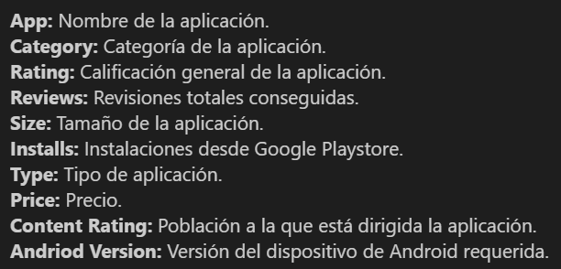
Data
Para el análisis se utilizo un data set con los siguientes atributos:

Slide 7
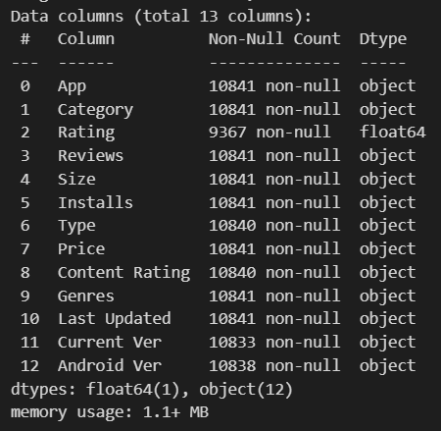
Descripción del data set
Git Hub Repository:
https://github.com/pdelucchi/PlayStore_Analysis

Slide 8
Modelo de Regresión
Debido a la aparición de variables categóricas, se realizo el análisis utilizando tanto One-Hot Encoding como Label Encoding, analizando cada una de las alternativas.
Como resultado, obtuvimos que el uso de ambas es similar en métricas, por lo que luego de evaluarlo, se continuo con la utilización de One-Hot encoding para evitar darle orden a los datos

Slide 9

Feature Engineering
Para el modelo de regresión, se hizo uso de la técnica de Feature Engineering para buscar las mejores variables. Se utilizaron 3 métricas:
Forward Selection
Backward Elimination
Stepwise Elimination
Logrando ver que el uso de Backward Elimination da 2 variables extras:

Slide 10
Modelos de Regresión utilizados y comparación de métricas
Se procedió a realizar varios estudios utilizando diferentes modelos para analizar cual daba mejor resultado. Entre ellos:
Regresión Lineal Con Outliers
Regresión Lineal aplicando técnica de eliminación de Outliers
Random Forest Regressor Sin Outliers
Random Forest Regressor Con Outliers
PCA con Random Forest Regressor
K-Fold con PCA y Random Forest Regressor

Slide 11
Métricas Modelos de Regresión
Modelo | MAE | RMSE
Regresión Lineal Con Outliers | 10536.35 | 46253.44
Regresión Lineal Sin Outliers | 8629.34 | 46253.44
Random Forest Regressor Sin Outliers | 3712.26 | 24833.32
Random Forest Regressor Con Outliers | 5367.33 | 10297.66
PCA con Random Forest Regressor | 3241.02 | 18265.78
K-Fold con PCA y Random Forest Regressor | 4115.42 | 21675.23

Slide 12
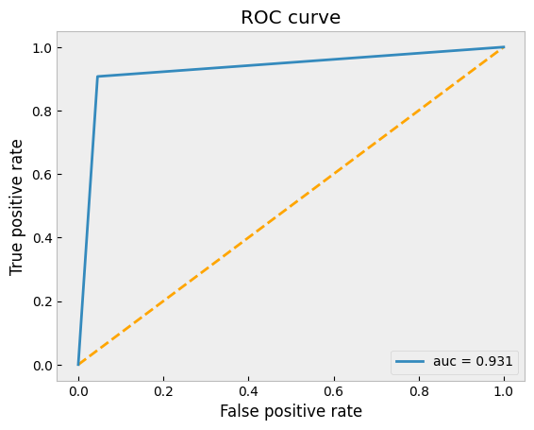
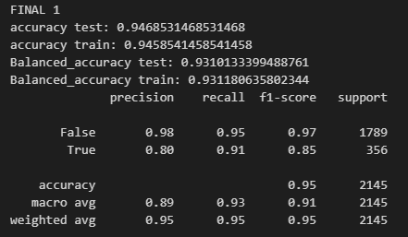
Modelo de Clasificación
Se utilizó un modelo de regresión logística para realizar el análisis de las mejores variables basándonos en el promedio de instalaciones. Para el mismo, se buscó los mejores parámetros, obteniendo las siguientes métricas:
Logrando así unas métricas y una curva ROC bastante buenas para el modelo.

Slide 13
¿Qué variables influyen al considerar el numero de instalaciones? Aplicaciones Gratuitas
Luego de analizar las variables mediante una regresión logística, se pudo obtener como influyen las mismas dependiendo el tipo de aplicación.
Para aplicaciones gratuitas se obtuvo que las reviews son muy importantes, seguido de la categoría VIDEO_PLAYERS, GÉNERO CASUAL y categoría SPORTS.
También vemos que la categoría medicina influye negativamente a la hora de ser gratuita, probablemente debido a que la gente desconfía en temas de salud al ser gratuita la aplicación.

Slide 14
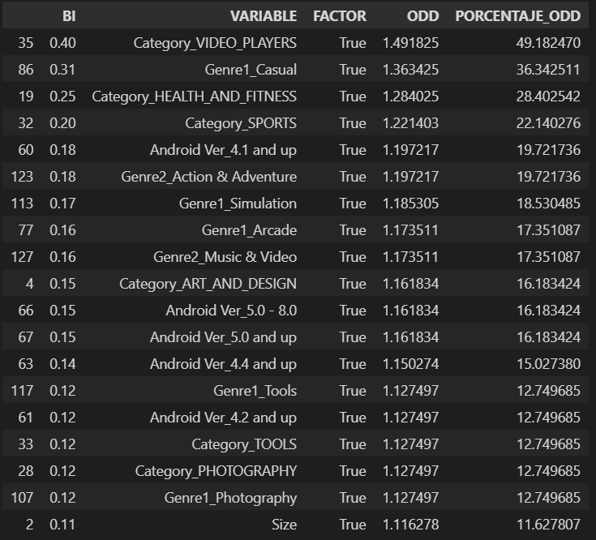
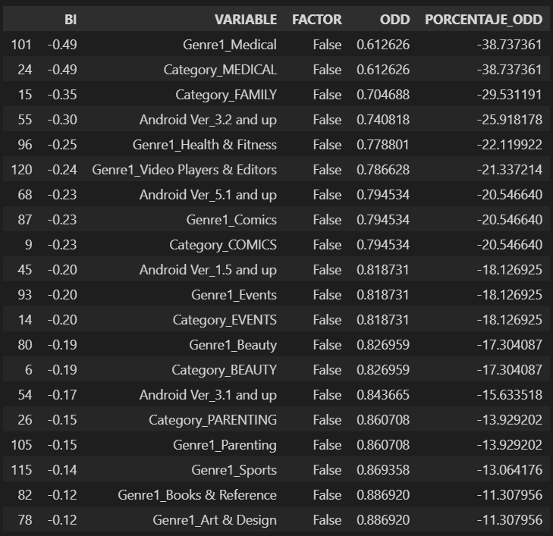
Peso de variables para aplicaciones gratuitas

Slide 15
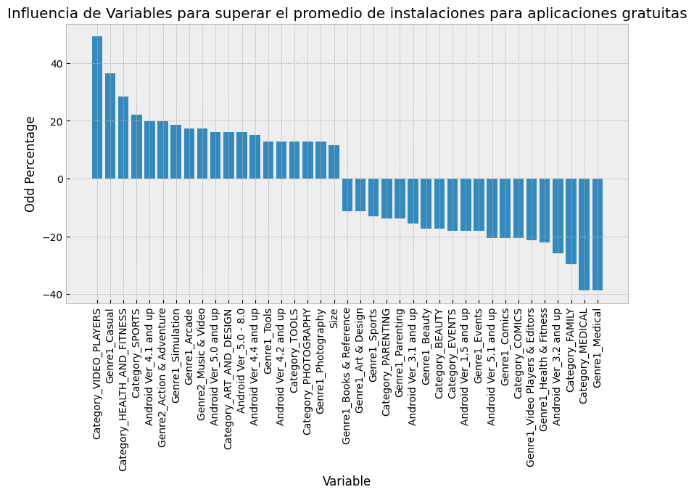

Slide 16
¿Qué variables influyen al considerar el numero de instalaciones? Aplicaciones Pagas
Para las aplicaciones pagas, luego del análisis se obtuvo que las aplicaciones de género de deporte son las más influyentes, y el rating pasa a ser bastante importante a la hora de influir en las instalaciones de aplicaciones.
Puede observarse también que las aplicaciones del género de educación impactan negativamente.
Que la categoría sports impacte negativamente seguramente este dada por outliers dentro del data set.

Slide 17
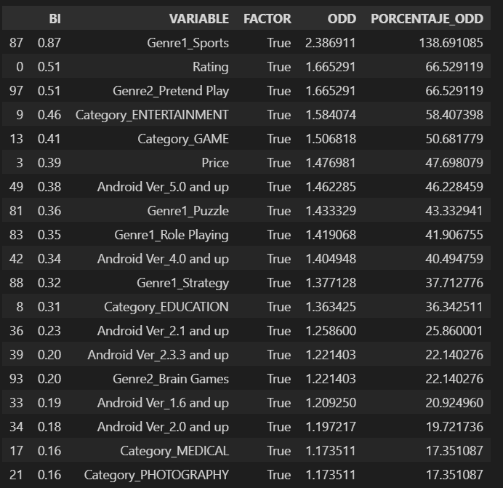
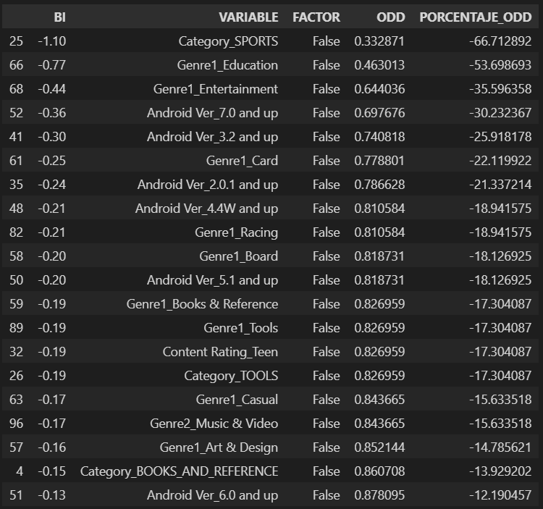
Peso de variables para aplicaciones pagas

Slide 18
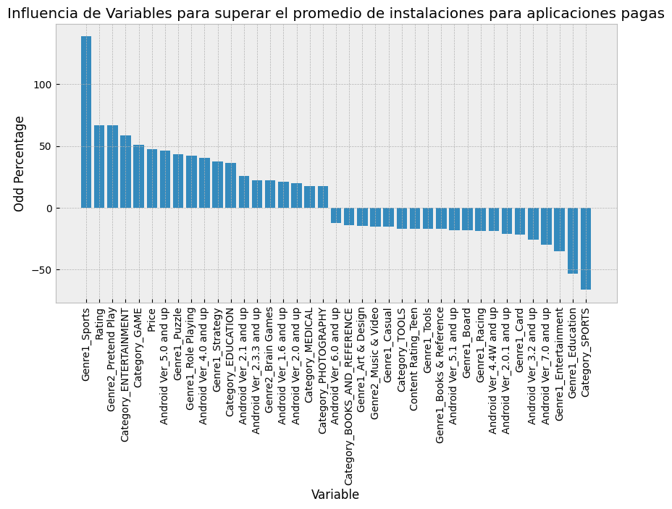

Slide 19
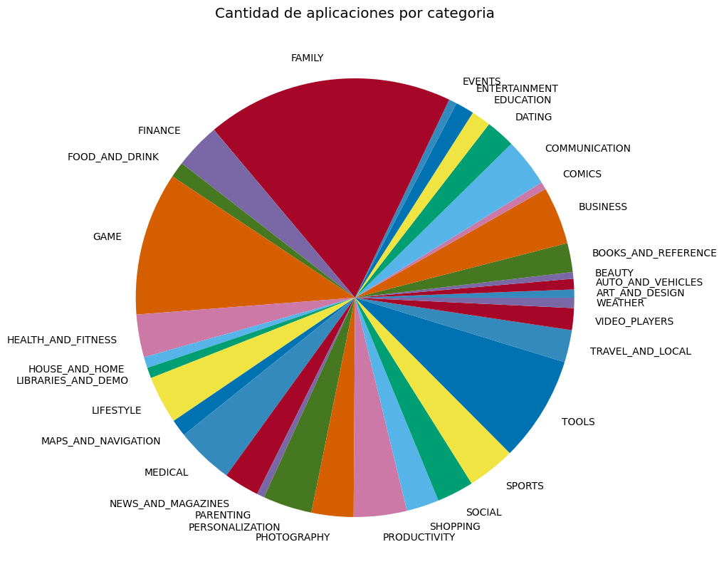
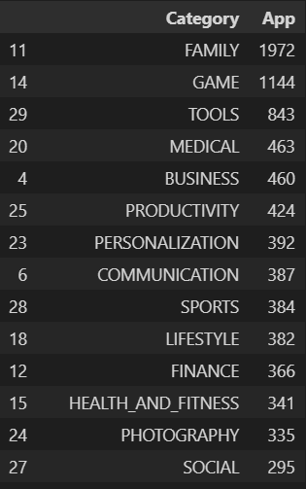
¿Qué categorías poseen la mayor cantidad de aplicaciones?
Puede observarse que la categoría con mayor cantidad de instalaciones es la del tipo FAMILIY, seguido por GAME y TOOLS

Slide 20
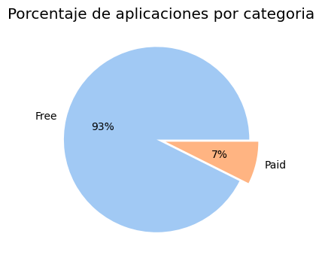
¿Que tipo de aplicaciones son las mas comunes, pagas o gratis?
Puede observarse entonces que en su mayoría, las aplicaciones de playstore son gratuitas, cubriendo un total del 93% del total

